Slide 1
高级语言程序设计II
郑博 & 史睿萌
交流群号：536894349

Slide 2
本次内容
Previously
二分
排序
This episode
递归

Slide 3
编程练习
输入整数 n，再输入 n 个整数（不一定有序）
1、对这 n 个数从大到小排序
什么排序算法都可以
2、输入一个 x，找到这 n 个数中小于等于 x 的最大值。要求在 O(lgn) 的时间内做到。不存在则输出 -1。

Slide 4
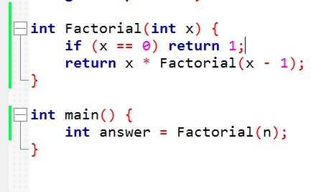
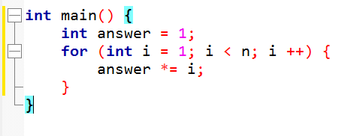
递归
要想理解递归，先要理解递归
Recursion is the process of repeating items in a self-similar way.
举例：输入 n，输出 n!
循环
递归

Slide 5
递归
程序设计中，最基本实现递归的方式是函数（因为函数可以自己嵌套自己）
递归有什么用？比循环强在哪里？
经典例题：输入 n，输出 n 的全排列
如 n = 3，输出 123, 132, 213, 231, 312, 321

Slide 6
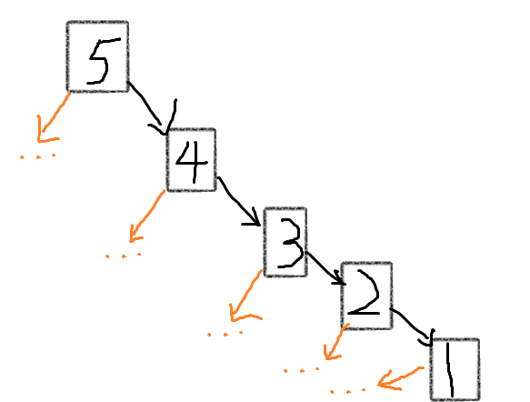
递归
Recursion is the process of repeating items in a self-similar way.
对应到全排列问题
黑框：递归子问题（求一个 n 的全排列）
橙色箭头：递归函数内解决的问题（得到当前位置的数字，并置 used = 1）

Slide 7
递归
全局变量的意义
函数之间数据交换
编程练习：
1、递归求斐波那契数列。要求递归实现函数 int Fibonacci(int x)，调用后返回第 x 项斐波那契数（fib[0] = 1, fib[1] = 1, fib[2] = 2 …）
2、递归求解汉诺塔问题。给定一个 n，要求输出一组汉诺塔的解（有 A, B, C 三根棍子，当前所有盘子累在 A 塔上，要求操作后所有盘子挪到 C 塔上，每个操作输出格式如 A->B）
3、八皇后问题。对于一个 8*8 的棋盘，要求输出所有的最多皇后摆放方法，使得皇后之间相互不攻击。（最多能摆 8 个）

